Slide 1
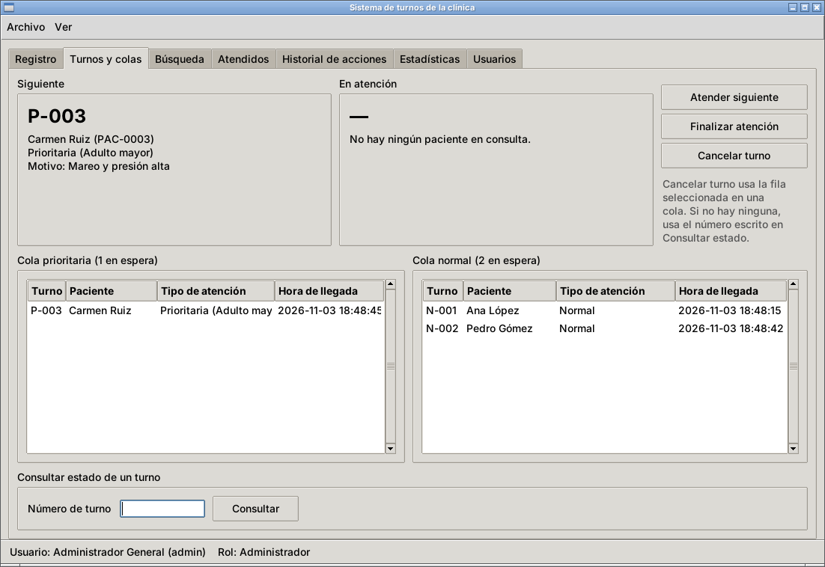
PROGRAMACIÓN IV | ENTREGA FINAL
Sistema de atención y gestión de turnos para una clínica
Presentación del proyecto final
Estudiante: Louis Gutierrez-Gandara
Carné: 2501002008
Catedrático: Ingeniero Jorge Tello
Noviembre de 2026
Declaración sobre el uso de inteligencia artificial: esta presentación se elaboró con apoyo de inteligencia artificial (Claude Opus 5.5), utilizada como herramienta para desarrollar el proyecto dentro del plazo establecido. El proyecto es de mi autoría. Revisé personalmente todo el contenido y respondo por su exactitud y por el cumplimiento de los requisitos planteados por el catedrático.
Notes:
Presentar el proyecto: un sistema de escritorio para ordenar los turnos de una clínica, hecho en Python con Tkinter y archivos JSON. Trabajo individual. La captura de la derecha es la pestaña Turnos y colas.

Slide 2



El problema: los turnos se llevan a mano
Una clínica anota en papel a sus pacientes y el orden en que llegan. Con ese método aparecen tres problemas:
Se pierde información
La atención se desordena
No queda constancia
Lo que queda en papel se extravía o queda incompleto, y no se puede consultar después.
No siempre se sabe quién debe pasar después, ni si alguien con prioridad lleva rato esperando.
Nadie registra lo que hizo cada persona del personal, así que un error no se puede rastrear ni revertir.
Lo que necesita la clínica: registrar al paciente y darle un turno automático, atender primero a los prioritarios sin romper el orden de llegada, guardar quién hizo cada cosa con la opción de corregir la última, y conservar los datos al cerrar el programa.
Notes:
El problema de fondo es que el orden de atención depende de la memoria de quien está en recepción. No queda registro de quién hizo qué, y un error no se puede deshacer. La caja de abajo resume lo que el sistema tenía que resolver.

Slide 3
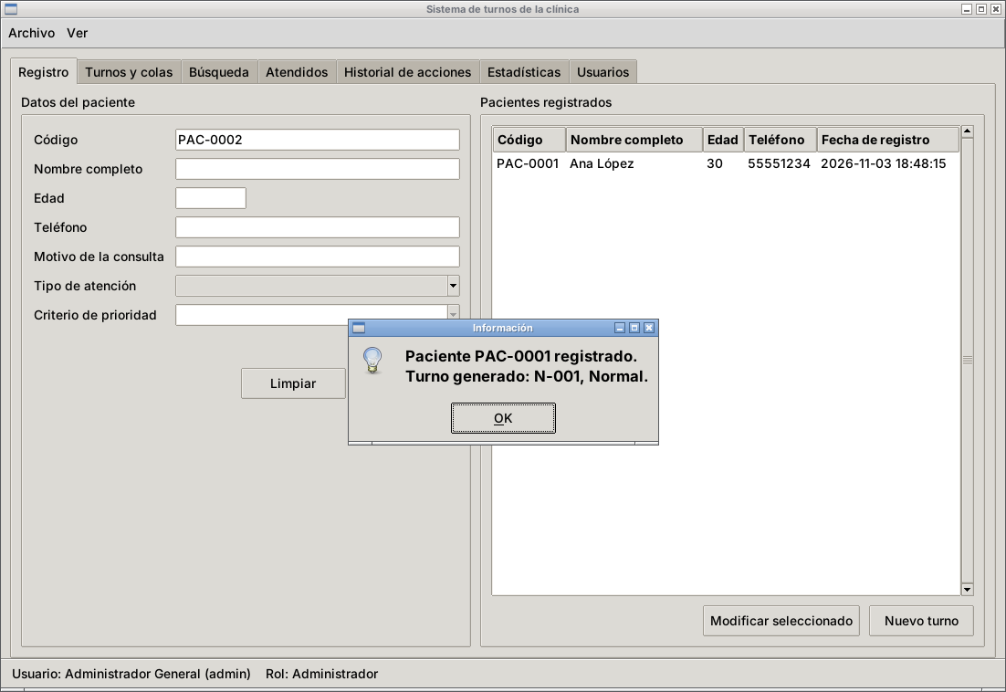




La solución y su alcance
Una aplicación de escritorio en Python 3.11 o superior, con Tkinter y archivos JSON, diseñada con programación orientada a objetos.
Registra al paciente y le genera su turno en el mismo paso.
Dos colas: los prioritarios pasan primero y cada cola respeta el orden de llegada.
Historial de acciones con la opción de deshacer la última.
Los datos quedan en JSON y siguen ahí al volver a abrir.
Dentro del alcance
Recepción y orden de atención
Un consultorio: un paciente en atención a la vez
Fuera del alcance
Expediente médico y facturación
Citas con fecha futura
Impresión de tickets
Pestaña Registro: al registrar a PAC-0001 se genera el turno N-001.
Notes:
La aplicación cubre la recepción y el orden de atención. Supone un solo consultorio, por eso solo un paciente puede estar en atención a la vez. Lo médico, la facturación y las citas futuras quedan fuera.

Slide 4
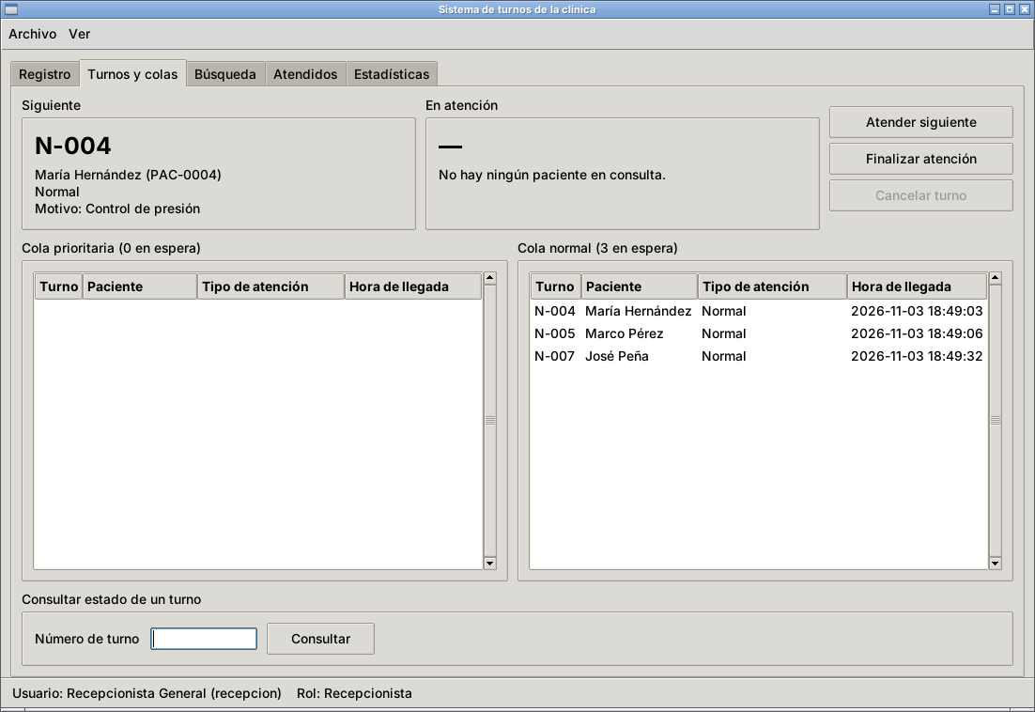
Usuarios y permisos
Función | Administrador | Recepcionista
Registrar pacientes y generar turnos | Sí | Sí
Modificar nombre, edad o teléfono | Sí | Sí
Atender al siguiente y finalizar la atención | Sí | Sí
Buscar, ver atendidos y estadísticas | Sí | Sí
Cambiar su propia contraseña | Sí | Sí
Cancelar un turno | Sí | No
Deshacer la última acción | Sí | No
Ver el historial de acciones | Sí | No
Administrar usuarios y sus contraseñas | Sí | No
Sesión de recepción: no aparecen Historial de acciones ni Usuarios, y Cancelar turno está deshabilitado.
El recepcionista hace el trabajo diario completo. Lo que elimina, revierte o audita el trabajo de otros queda con el administrador. Los permisos se revisan en ClinicSystem, no solo en la interfaz: ocultar un botón no basta si otra parte del código puede llamar a la función.
Notes:
Dos roles. La justificación: en una clínica pequeña la recepción es quien llama a la sala de espera, así que el recepcionista atiende y finaliza. Cancelar, deshacer y ver el historial son tareas de supervisión. Si el catedrático pregunta dónde se verifica un permiso: ClinicSystem._require_permission y User.permissions().

Slide 5
Requerimientos principales y reglas del negocio
44
requerimientos funcionales
Empiezan con "El sistema deberá"
20
requerimientos no funcionales
Usabilidad, rendimiento, seguridad y persistencia
12
reglas del negocio
Normas propias de la clínica
Reglas que deciden el orden
No funcionales que más pesan
RN-01 y RN-02: los prioritarios pasan primero; dentro de cada cola, por orden de llegada.
RN-04: un número de turno no se repite ni se vuelve a usar.
RN-07: un paciente no puede tener dos turnos activos.
RN-08: solo un turno puede estar En atención.
RN-09: la prioridad exige un criterio; Adulto mayor, 60 años o más.
RN-10: solo el administrador cancela, deshace y administra usuarios.
RNF-05: búsquedas y tablas en menos de 2 s con 1000 turnos.
RNF-07: contraseñas guardadas como hash SHA-256 con sal.
RNF-08: lo restringido se bloquea en la lógica, no solo en la interfaz.
RNF-10: una entrada incorrecta no cierra la aplicación.
RNF-17: JSON en UTF-8, con tildes y ñ legibles.
Notes:
Los requerimientos siguen el formato de la clase: funcionales con 'El sistema deberá', no funcionales medibles y reglas del negocio aparte. RF-43 y RF-44, el cambio de contraseña, se agregaron al final y conservan el número siguiente. Aquí solo muestro las reglas que más se notan en la demostración.

Slide 6
Arquitectura en paquetes
ui
App, LoginView, MainView, BaseTab con sus 7 pestañas, DataTable y los diálogos
La interfaz solo conoce a ClinicSystem
El paquete ui importa ClinicSystem, Permission y las excepciones. Nunca lee archivos ni toca las colas.
ClinicSystem es la fachada
Cada operación revisa el permiso, llama al gestor, registra la acción en la pila y guarda. Siempre en ese orden y en un solo lugar.
Por qué importa
La lógica se prueba sin abrir ventanas, y un cambio interno no obliga a tocar la interfaz.
services
ClinicSystem (fachada), gestores de usuarios, pacientes y turnos, ActionHistory, búsquedas y estadísticas
models
Personas, pacientes, turnos, tipos de atención, acciones
structures
TicketQueue y Stack
persistence
JsonRepository
utils
Validator, excepciones y fechas
data/ 5 JSON
Notes:
Las flechas indican quién usa a quién. La interfaz solo habla con ClinicSystem, y ClinicSystem reparte el trabajo entre los gestores. Los gestores guardan con JsonRepository en la carpeta data. Esta separación es la que permitió escribir casi 500 pruebas automáticas sin interfaz.

Slide 7
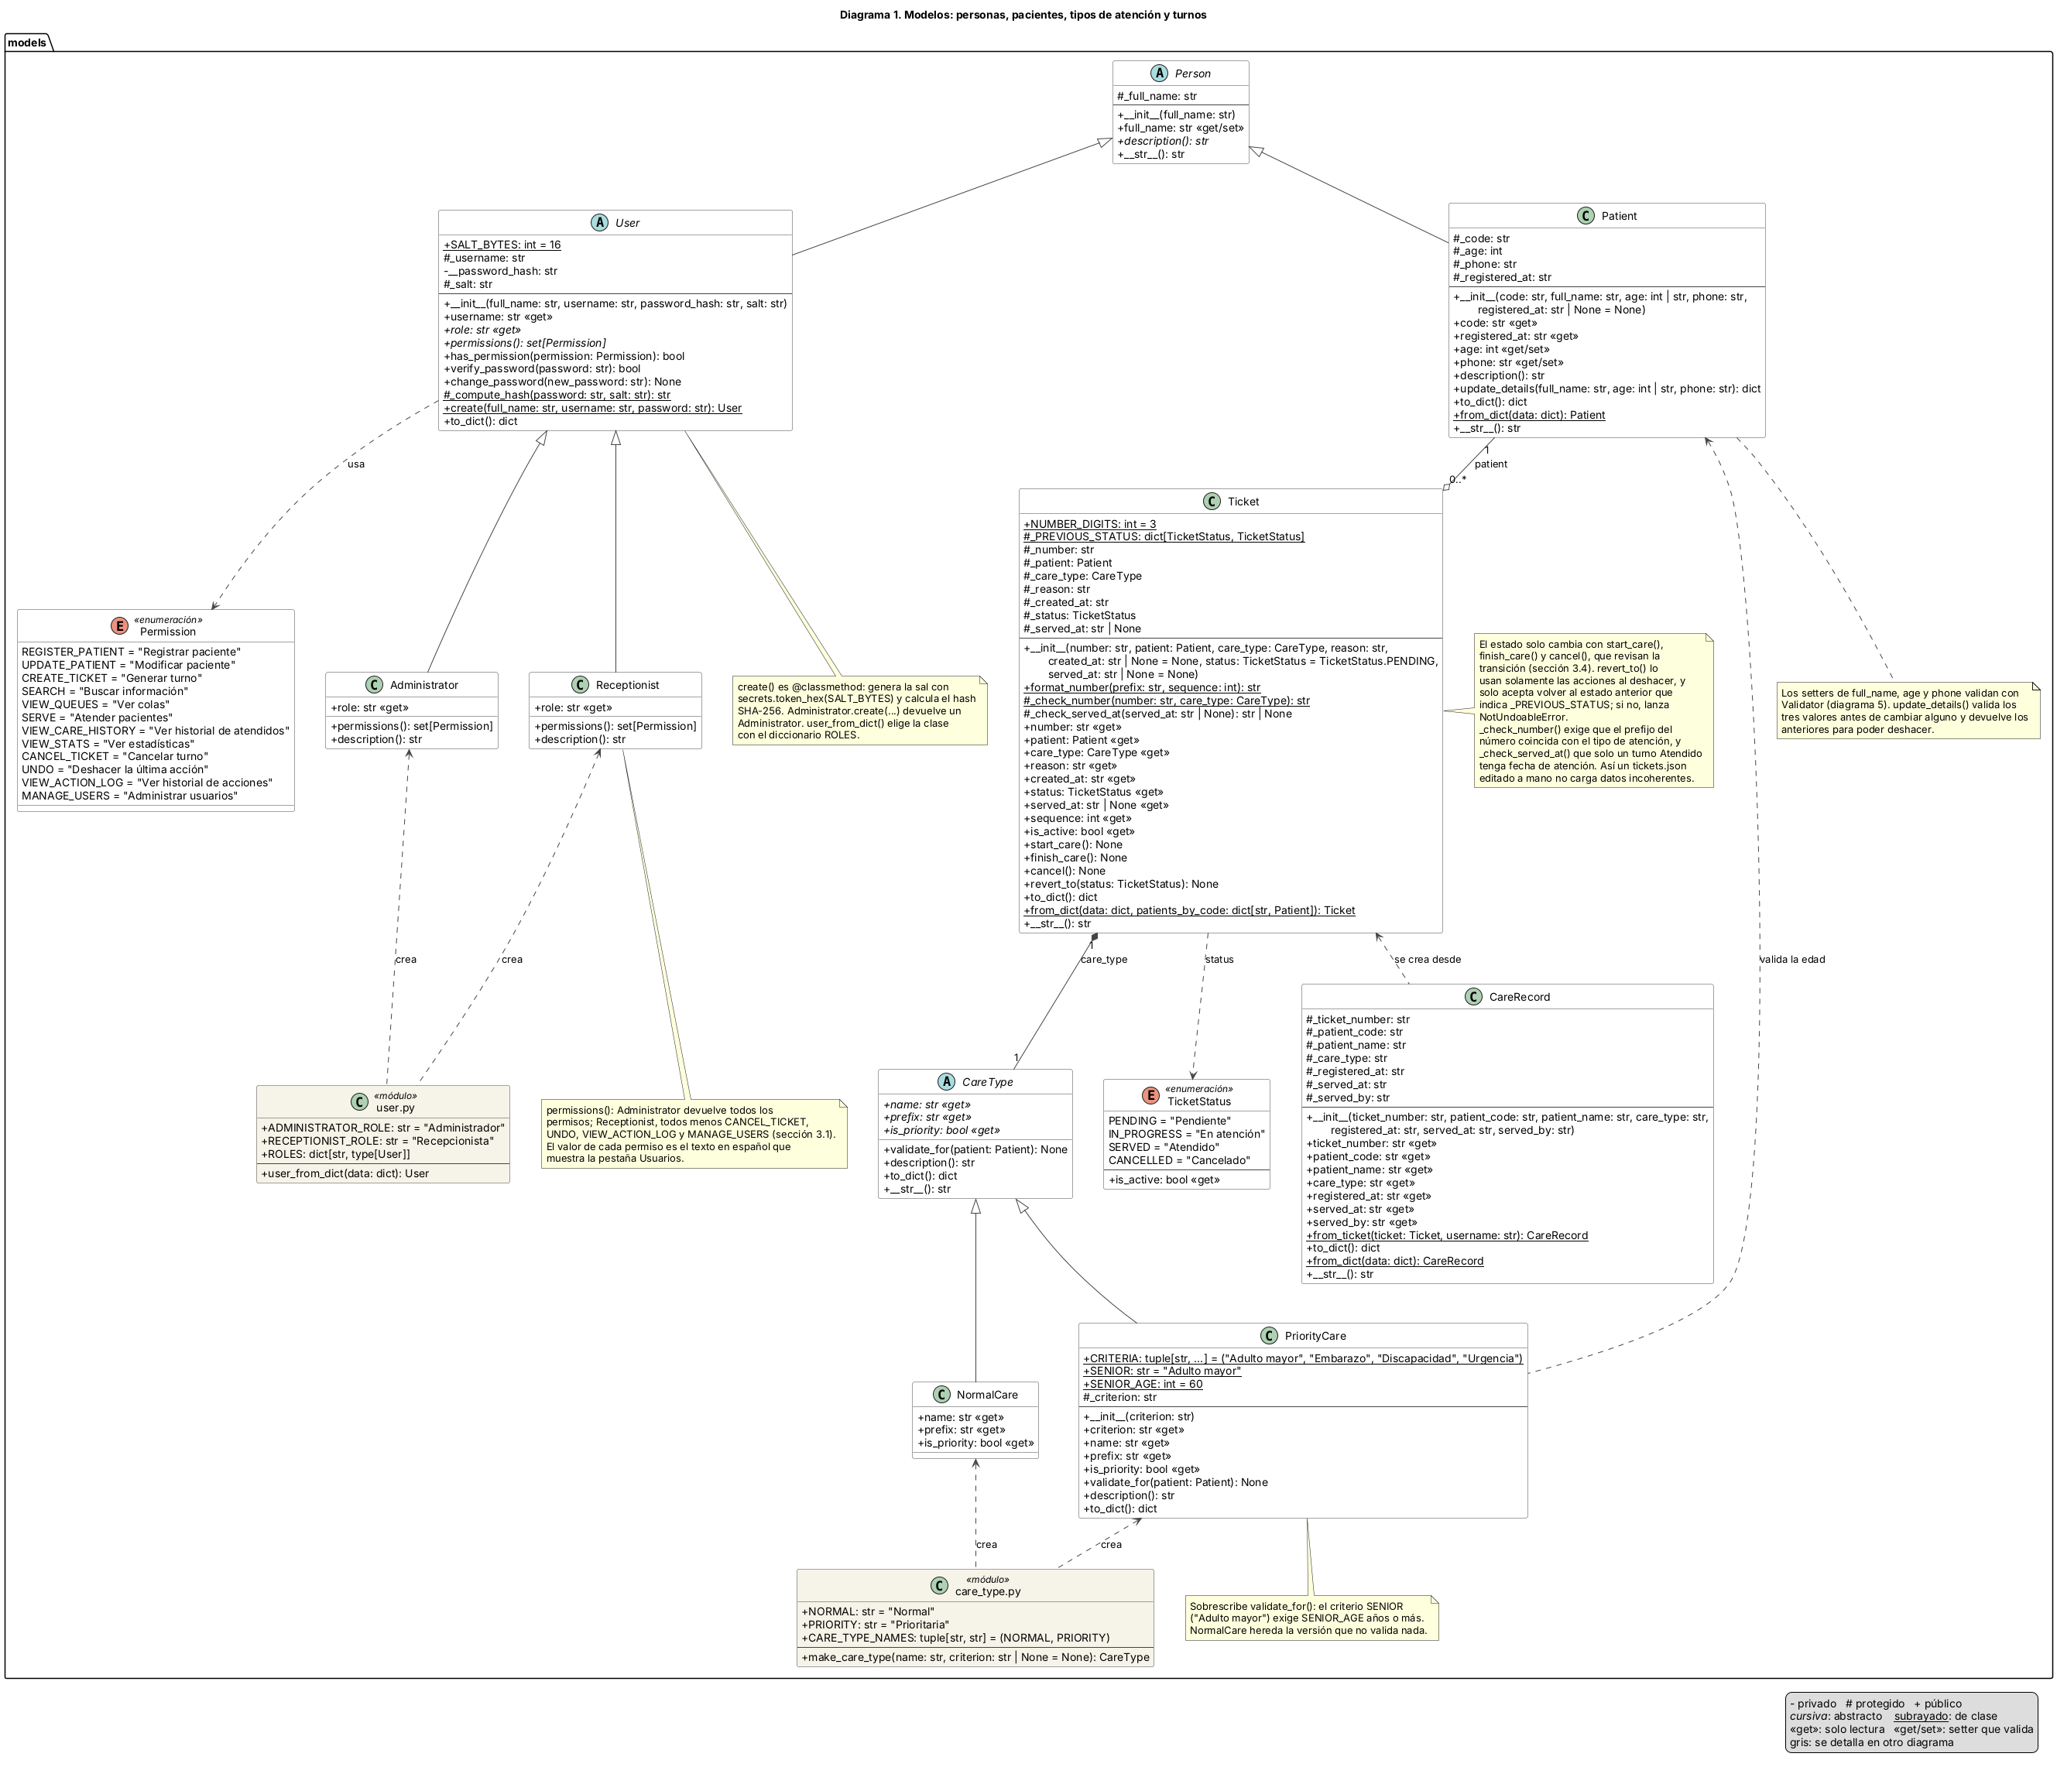
Diagrama de clases
El diagrama completo está en PlantUML (docs/entrega_final/classes.puml), dividido en ocho vistas para que cada una se lea en una página:
Modelos
Acciones del historial
Servicios: fachada, gestores, cola y persistencia
Historial de acciones, pila y búsquedas
Utilidades: excepciones, validador y fechas
Interfaz: ventanas y pestañas
Pestañas de Registro y Turnos y colas
Pestañas de consulta
7 clases abstractas: Person, User, CareType, Action, UndoableAction, SearchCriterion y BaseTab.
2 enumeraciones: Permission y TicketStatus.
Relaciones: herencia, composición, agregación y dependencia.
Diagrama 1: modelos (personas, pacientes, tipos de atención y turnos)
Notes:
Muestro la vista de modelos porque es el centro del diseño. Las otras siete están en docs/entrega_final/uml y las puedo abrir si hace falta. El diagrama se comparó con el código clase por clase en el paso F1, así que coincide con lo que se entrega.

Slide 8
Programación orientada a objetos aplicada
Concepto | Dónde está en el código
Encapsulamiento y @property | Patient.age y Patient.phone validan en su setter. User.username y Ticket.number son de solo lectura. Ticket.status solo cambia con métodos que revisan la transición.
Privados y protegidos | User.__password_hash, TicketQueue._items, TicketManager._priority_queue, ClinicSystem._require_permission()
Herencia | Administrator y Receptionist heredan de User, que hereda de Person. Patient hereda de Person. También forman jerarquías los tipos de atención, las acciones, los criterios de búsqueda, las excepciones y las pestañas.
Clases abstractas | Person, User, CareType, Action, UndoableAction, SearchCriterion, BaseTab
Polimorfismo | user.permissions() según el rol; care_type.is_priority elige la cola; action.undo() revierte cada operación a su manera; criterion.matches() filtra; tab.refresh() refresca cada pestaña.
Sobrescritura | description() en Administrator, Receptionist y Patient; validate_for() en PriorityCare; __str__ en Ticket y Patient
Composición y agregación | TicketManager contiene dos TicketQueue y ActionHistory dos Stack. Ticket contiene su CareType y referencia a un Patient que existe por su cuenta.
Notes:
Esta tabla responde las preguntas típicas de la defensa. Ejemplo de polimorfismo para explicar en voz alta: ActionHistory.undo_last llama a action.undo() sin saber qué acción es, y cada clase hija revierte lo suyo. Otro: TicketManager._queue_for pregunta care_type.is_priority en lugar de revisar la clase.

Slide 9
Las dos colas y cómo deciden al siguiente
Llegan N-001, N-002, P-003 y N-004, en ese orden:
TicketQueue: una cola FIFO sobre collections.deque
Cola prioritaria
P-003
Método | Para qué se usa
enqueue, dequeue | Agregar al final y sacar del frente
peek | Mostrar quién sigue sin sacarlo
remove | Cancelar un turno; devuelve su posición
insert_at | Deshacer una cancelación en esa posición
push_front | Deshacer una atención: vuelve al frente
Cola normal
N-001
N-002
N-004
frente
Atender tres veces: P-003, luego N-001, luego N-002
if self._in_progress is not None:
raise ValidationError(...) # RN-08
if self.queues_empty():
raise EmptyQueueError()
if self._priority_queue.is_empty():
queue = self._normal_queue
else:
queue = self._priority_queue # RN-01
ticket = queue.dequeue() # RN-02
Un turno es prioritario solo con un criterio: Adulto mayor (60 años o más), Embarazo, Discapacidad o Urgencia.
Las colas no se guardan en archivo. Al abrir, se rearman con los turnos Pendiente ordenados por número, que es el orden de llegada.
TicketManager.call_next
Notes:
Dos colas en lugar de una lista ordenada: cada una conserva su orden sin reordenar nada, y elegir al siguiente se reduce a preguntar si la prioritaria está vacía. Sacar del frente con deque cuesta O(1). Cancelar en medio de la cola es O(n), pero guarda la posición para poder deshacer. El código es el de TicketManager.call_next, tal como está en el proyecto.

Slide 10
Las dos pilas y el deshacer
ActionHistory usa dos objetos de la misma clase Stack. Ejemplo: se registra a PAC-0004, el administrador inicia sesión y cancela N-005.
Qué hace undo_last
1
Saca la última acción de la pila de deshacer. Si está vacía: "No hay acciones que se puedan deshacer."
Pila de historial
Todas las acciones
Pila de deshacer
Solo las deshacibles
2
Llama a action.undo(context): cada acción revierte lo suyo.
cima
cima
Cancelación de N-005
Cancelación de N-005
3
La marca como deshecha en el historial y apila la evidencia "Acción deshecha".
Inicio de sesión (admin)
Registro de PAC-0004
4
Si algo falla, la acción vuelve a la pila y no se pierde.
Registro de PAC-0004
Se deshacen: registro, turno nuevo, modificación, atención, finalización y cancelación (vuelve a su misma posición).
Solo evidencia: sesiones, usuarios, contraseñas y el propio deshacer.
En memoria: las pilas no se guardan; al cerrar, los JSON son el estado final.
Con una sola pila, el inicio de sesión quedaría encima y bloquearía el deshacer de todo lo anterior. Con dos, la evidencia nunca estorba y ambas siguen el orden LIFO.
Notes:
Verde es una acción deshacible y gris claro una de evidencia. La cancelación guarda la posición que tenía el turno, así al deshacer vuelve exactamente a su lugar; eso es el caso de prueba CP-20. No hay rehacer. Las pilas viven solo en memoria porque cada acción guarda referencias a objetos que existen mientras el programa está abierto.

Slide 11



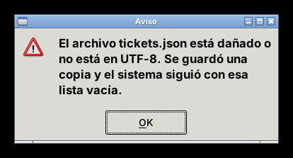
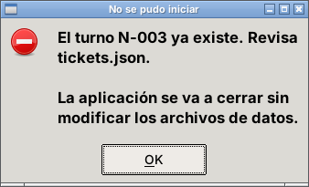
Persistencia, validaciones y excepciones
Archivos JSON
Validaciones
Excepciones
Cinco archivos en data/: usuarios, pacientes, turnos, atendidos y el contador de turnos.
UTF-8 con ensure_ascii=False: "José Peña" se lee tal cual.
Guarda en un .tmp y luego os.replace; en Windows reintenta si el archivo está en uso.
Validator revisa cada formato: código PAC-0000, edad de 0 a 120 solo con dígitos, teléfono de 8 dígitos.
Las reglas como Adulto mayor desde 60 años se revisan en los modelos.
Si algo falla, el mensaje dice qué corregir y el formulario conserva los datos.
Todas heredan de ClinicError; BaseTab._run las atrapa en un solo lugar.
Archivo dañado: copia .corrupted, aviso y la aplicación sigue.
Datos incorrectos, como un turno duplicado: no arranca, para no sobrescribir el archivo.
tickets.json dañado: se guarda la copia y el sistema sigue con esa lista vacía.
Turno duplicado a mano: la aplicación se cierra sin tocar los archivos.
Notes:
Tres capas que evitan que el programa se caiga. Si el catedrático pregunta por qué encoding utf-8 y ensure_ascii False: sin ellos Windows usa cp1252 y json.dump cambia las tildes por secuencias de escape. El reintento de os.replace salió en la primera corrida en Windows, cuando PyCharm o el antivirus tenían el JSON abierto.

Slide 12
Resultados de las pruebas
63 de 63
496
0.12 s
pruebas en la aplicación pasan: 31 casos de análisis y 32 de error
pruebas automáticas, en Python 3.11, 3.12, 3.13 y 3.14
como máximo por operación, con 1128 turnos (RNF-05 pide menos de 2 s)
Las cinco fallas de E2 y su corrección
E2-03: la edad aceptaba "1_0" y "+30"; ahora solo dígitos del 0 al 9.
E2-12: un Enter doble tapaba el mensaje de éxito; BaseTab ignora la segunda llamada.
E2-26: un JSON "UTF-8 con BOM" se tomaba como dañado; ahora se lee normal.
E2-27: un JSON con otra forma daba un error confuso; ahora se trata como dañado.
E2-30: un número de turno deshecho volvía a salir al reabrir; el contador se guarda aparte.
Datos de la entrega: una semana simulada en Windows con 297 pacientes y 319 turnos.
Notes:
Ninguna de las cinco fallas cerró el programa con un error sin manejar; eran mensajes equivocados o datos aceptados de más. Se corrigieron y se repitieron con la aplicación real. Las pruebas en pantalla se hicieron en Linux; en la laptop con Windows queda repetir unas pocas, como el Bloc de notas con BOM y el doble Enter con el teclado real.

Slide 13


Conclusiones y mejoras posibles
Conclusiones
Mejoras posibles
Las dos colas y las dos pilas participan en el trabajo real: deciden quién pasa y qué se puede revertir.
Separar la lógica de la interfaz permitió probar el sistema con 496 pruebas sin abrir ventanas.
Las pruebas de error encontraron cinco fallas que el uso normal no mostraba.
La semana simulada de 300 pacientes muestra que el sistema aguanta una clínica en uso.
Guardar el historial de acciones como bitácora en un archivo aparte, sin permitir deshacerlo.
Atender en varios consultorios a la vez.
Citas con fecha futura.
Expediente médico e impresión de tickets.
Gracias. ¿Preguntas?
Notes:
Cerrar con lo que se logró y con lo que quedó fuera del alcance. Después de esta diapositiva sigue la demostración en vivo (guion del paso G2).

